Slide 1
DEVSECOPS orienté CD, Iac observabilités
Dr. RAKOTONDRAMANANA Sitraka

Slide 2
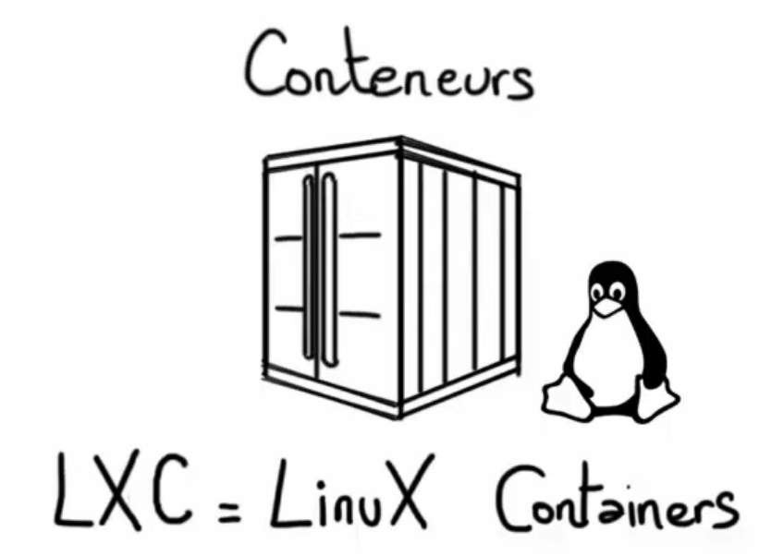
Docker
Notes:
avant de parler de Docker, il faut
d'abord comprendre
ce qu'est un conteneur
la virtualisation par conteneur se base
sur la virtualisation des linux LXC
(LinuX Containers)

Slide 3
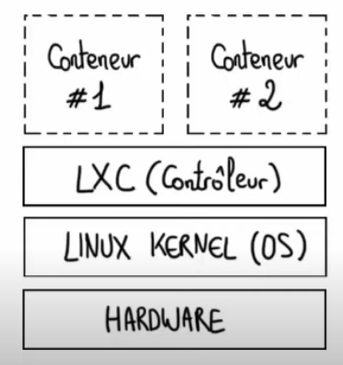
Notes:
Il s'agit d'une méthode de cloisonnement au niveau de l'OS
Le principe est de faire tourner des environnements Linux isolés les uns des autres dans des conteneurs partageant le même noyau
ce qui veut dire que contrairement aux machines virtuelles traditionnelles
Un conteneur l'inclut pas d’OS puisqu'il s'appuie sur les fonctionnalités de l'OS de la machine hôte
Les conteneurs accède à l'OS hôte de manière totalement isolé

Slide 4
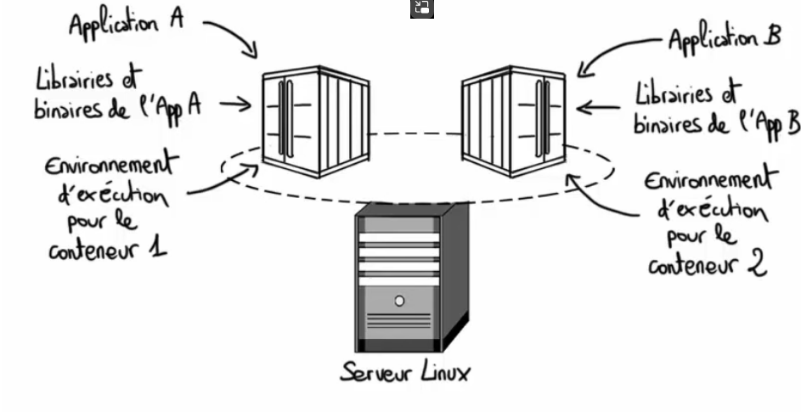
Notes:
Le conteneur virtualise l'environnement des exécutions comme
le processeur, la mémoire vive ou le système de fichiers (et ne virtualise
donc par la machine) c'est pour cela que l'on parle de conteneurs (et non de VM)
LXC repose principalement sur deux fonctionnalités Linux

Slide 5
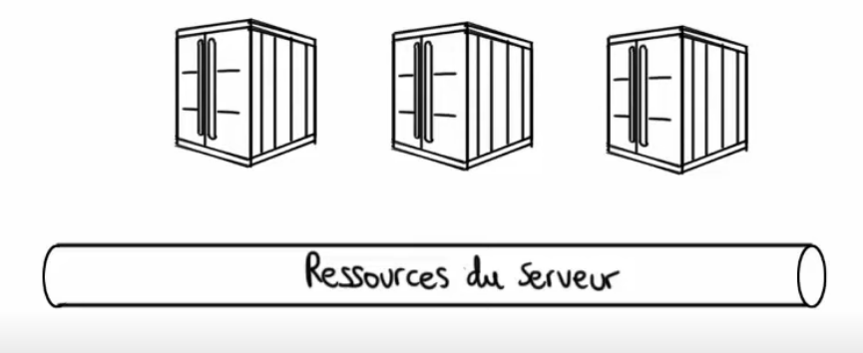
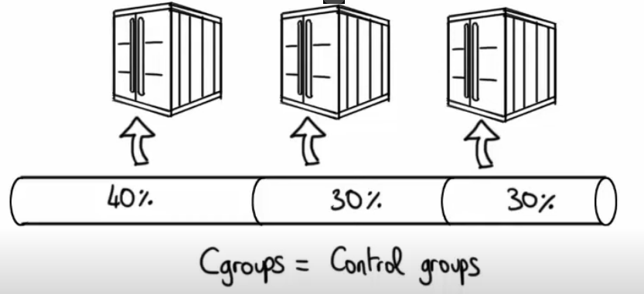
Notes:
La première est la fonctionnalité des Cgroups pour Control Groups
c'est ce qui permet de limiter et d'isoler l'utilisation des ressources

Slide 6
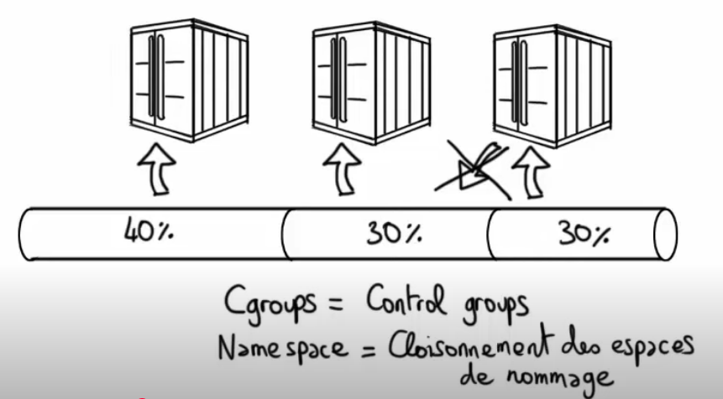
Notes:
Ensuite la fonctionnalité de cloisonnement des espaces de nommage (namespace en anglais) permet
d'empêcher qu'un groupe puisse voir les ressources des autres groupes

Slide 7
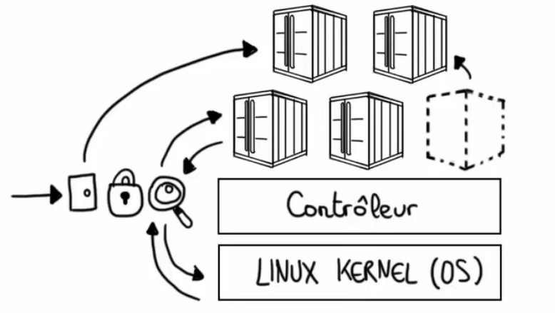
Notes:
La virtualisation par conteneurs est aussi caractérisée par la couche intermédiaire du contrôleur
Le contrôleur gère un ensemble de fonctionnalités pour les conteneurs
Il y a évidemment les interactions des conteneurs avec l'OS
Ensuite et la sécurité par la gestion de privilèges et de ressources
La scalabilité c'est-à-dire la duplication et la suppression des conteneurs
L'accessibilité des conteneurs à travers la gestion des API et CLI
La portabilité c'est-à-dire la migration à froid ou à chaud de conteneurs
Enfin il est a noté que le contrôleur peut simuler des environnements différents de celui de l’OS mais ça on le verra un peu plus loin dans la vidéo

Slide 8
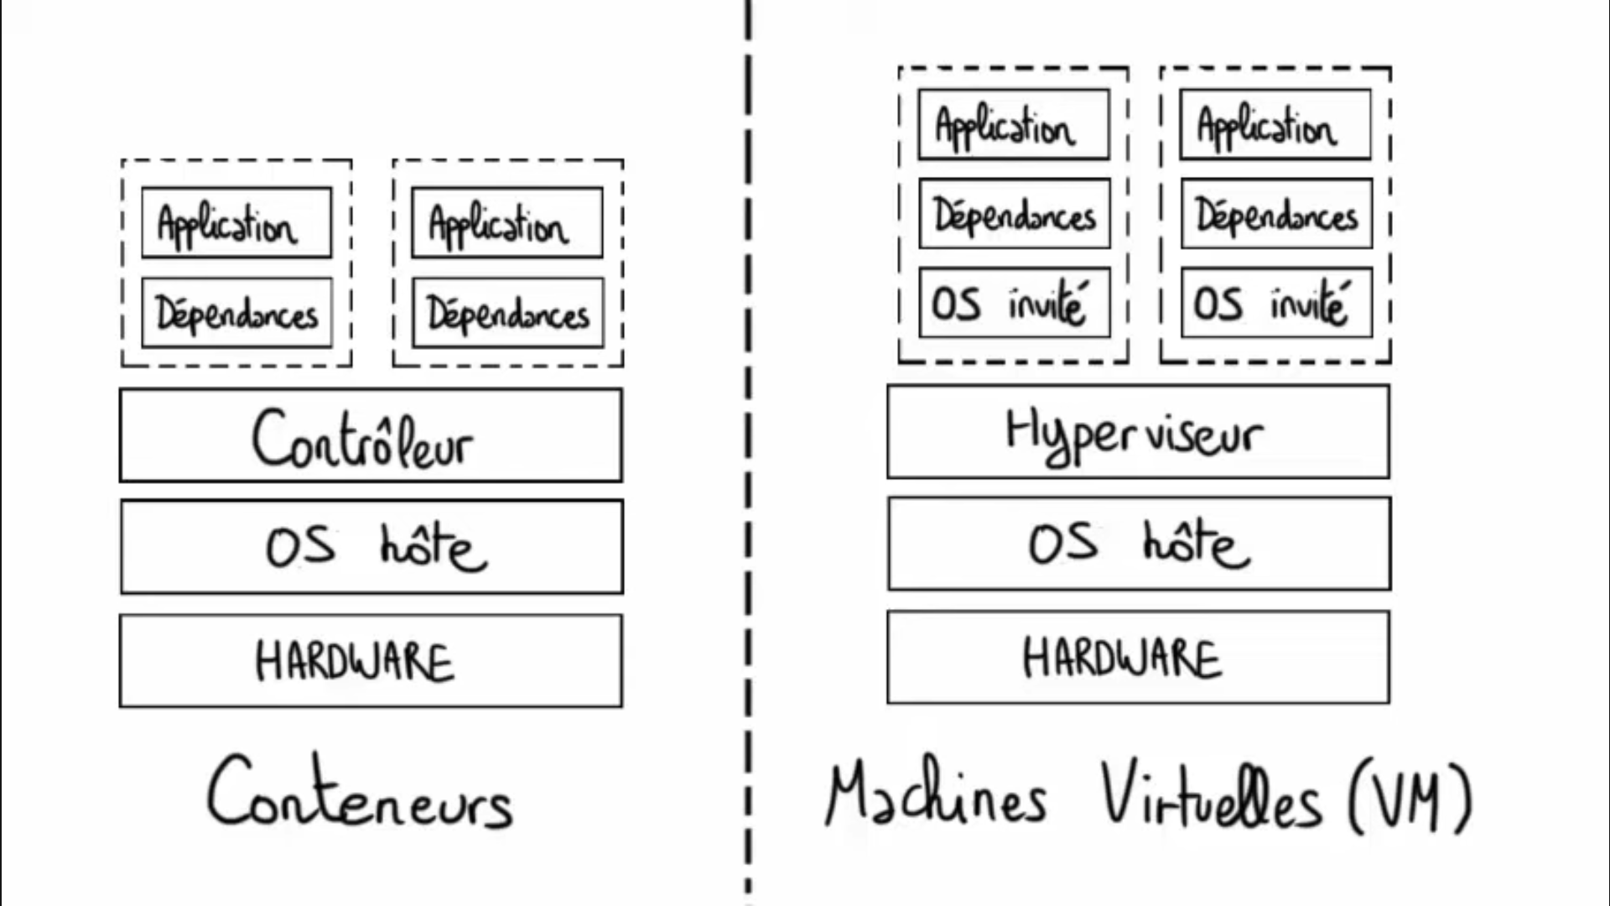
Notes:
Voyons maintenant la différence entre un conteneur une VM classique
Pour tout savoir de la virtualisation
Sachez que j'ai fait une vidéo dessus
Une machine virtuelle (VM) recrée intégralement un serveur
c'est-à-dire avec un OS complet, ses pilotes, ses fichiers, binaires ou bibliothèque ainsi que l'application elle-même
Le conteneur n'embarque pas d'OS, il est donc plus léger que la VM le conteneur est donc plus facile à migrer/télécharger et est plus rapides à sauvegarder/restaurer
La virtualisation par conteneur permet aussi aux serveurs d'héberger beaucoup plus de conteneurs que s'il s'agissait de VM

Slide 9
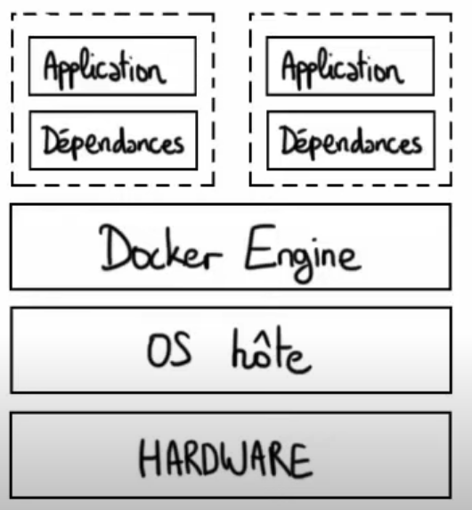
Notes:
Docker et donc une technologie de virtualisation par conteneurs reposant sur LXC
Docker permet de créer des conteneurs qui vont uniquement contenir des applications avec leurs dépendances
Ils permettent d'embarquer des applications afin de les exécuter au sein de l'OS hôte mais de manière virtuellement isolée
le Docker engine ou moteur Docker fait tourner les conteneurs et joue le rôle de contrôleur

Slide 10
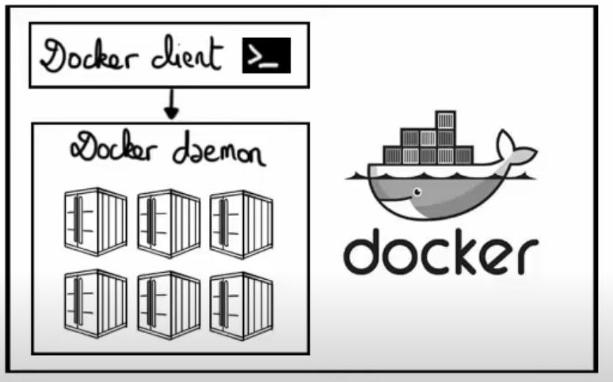
Notes:
Docker fonctionne sur une architecture client-serveur
le client Docker communique avec le docteur deamon qui fait tourner le Docker Engine
le client Docker et le daemon Docker peuvent tourner sur la même machine comme sur des machines différentes

Slide 11
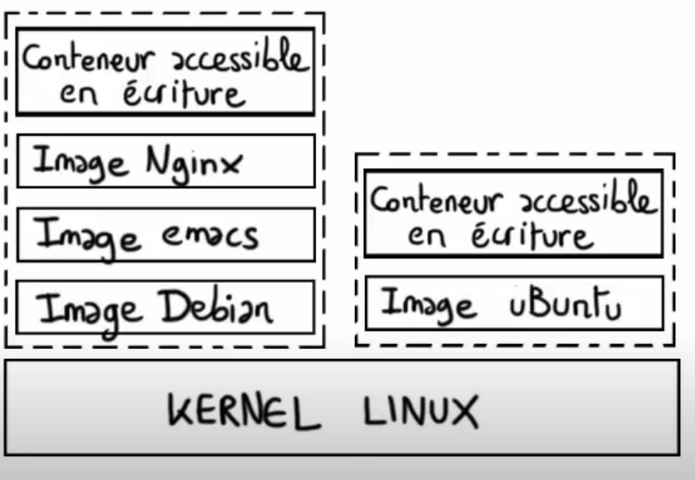
Notes:
maintenant passons à un concept important de Docker : Les images Docker
l'environnement d'éxécution d’un conteneur peut nécessiter l'empilement de plusieurs images l'image Docker est un template
prêt-à-l'emploi avec des instructions pour la création de conteneurs
On trouve à la base les composants nécessaires à Docker qui sont fournis par le noyau Linux de l'hôte
On va prendre un exemple de deux conteneurs avec des images différentes
Un avec Debian et un avec Ubuntu il est possible d'ajouter d'autres images
Sur le premier conteneur, on ajoute une image d'éditeur de textes emacs et une image de serveur web Nginx
Ii vous ne savez pas ce qu'un serveur web, sachez que j’ai aussi fait une vidéo sur le sujet!
il a noté qu'une image ne peut être modifiée directement,
elle est toujours en lecture seule et c'est pour cela qu'on trouve une dernière couche qui est la partie du conteneur accessible en écriture et qui
contiendra donc toutes les modifications apportées à l'application
Une image peut être construite à partir d'un Docker file
ou bien d'une image existante pour être récupérés sur un registre Docker
Ces registres sont accessibles depuis le Docker Hub qui est un dépôt public d'image

Slide 12
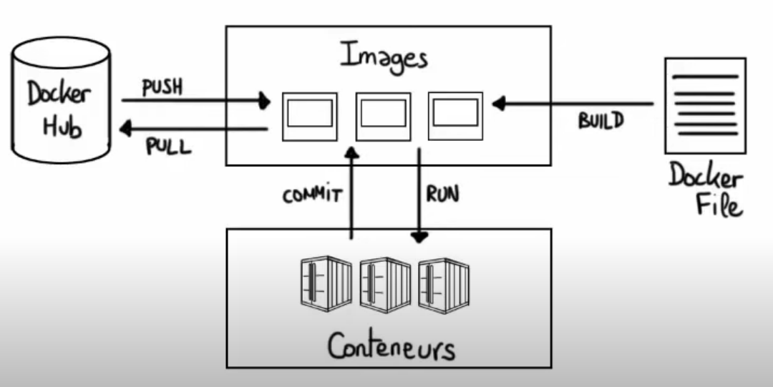
Notes:
Pour comprendre comment tous ces éléments fonctionnent ensemble,
je vous montre le workflow de création d'un conteneur Docker
Lorsque je souhaite créer un conteneur j'ai la possibilité d'utiliser une image existante que je reprends du registre Docker
Je peux aussi créer l'image via le Docker file
Le Docker File est un fichier qui permet de construire une image Docker étape par étape et ceci de façon
automatisée
Le Docker engine exécute ensuite cette image pour créer un conteneur
Une fois que ces nouveaux conteneurs, je peux décider d'en faire
une nouvelle image que je fais stocker dans un registre
******
le conteneur est donc indépendant vis-à-vis de l'infrastructure
ce qui veut dire que les sysadmins n'ont plus qu'à installer
le conteneur sur n'importe quel serveur Linux
Les conteneurs sont plus facilement transportable entre serveurs Linux
ce qui facilite grandement le travail des admin systèmes
Puisqu'ils n'ont plus besoin de gérer telle ou telle version de logiciels, de librairies et sur l'ensemble de leurs serveurs
Docker permet donc de transporter une application de façon fluide entre les environnements c'est-à-dire depuis l'environnement de développement
jusqu'à l'environnement de production et inversement
c'est d'ailleurs pour ça que l'on associe souvent Docker et DevOps

Slide 13
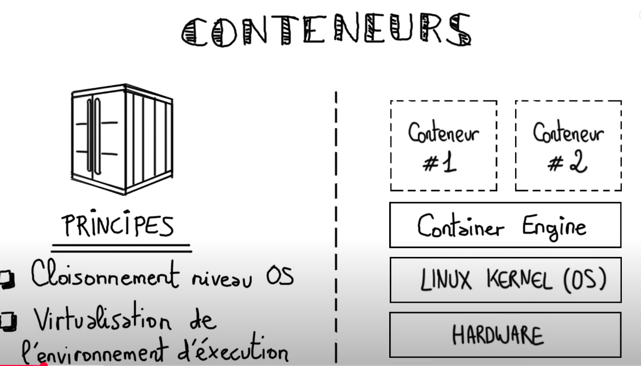
kubernetes
Notes:
Kubernetes
C'est l'orchestrateur le plus populaire pour la gestion des conteneurs et pour la petite histoire en fait Kubernetes a été créé par Google qui l'ont ensuite donnée à la Cloud
Natives Computing Foundation
Du coup, maintenant c'est un outil open source
Pour comprendre ce qu'est Kubernetes il faut d'abord savoir ce qu'est un conteneur
En gros la virtualisation par conteneur est une méthode de cloisonnement au niveau de l'OS et est basé sur la technologie de virtualisation linux LXC (Linux Containers). Le principe est de faire
tourner des environnements Linux isolés les uns des autres dans des conteneurs tout en se partageant le même noyau
linux (le kernel),
Le conteneur virtualise seulement l'environnement d'exécution comme le processeur,
la mémoire vive ou le système de fichier) et ne virtualise pas toute la machine

Slide 14
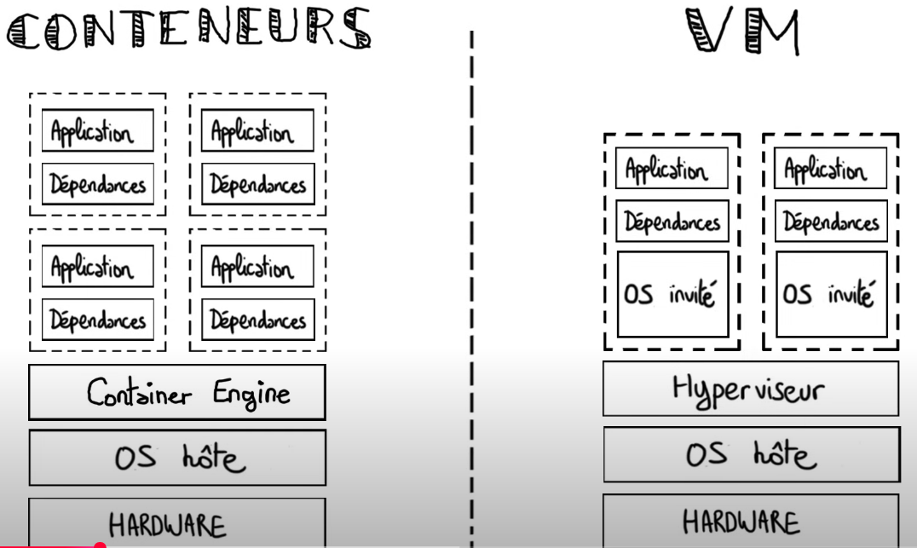
Notes:
notamment un nouvel os comme pour une VM.
Le conteneur est donc plus léger que la VM
ce qui permet de créer beaucoup plus de conteneurs que de VM sur un même serveur
Docker est un exemple de technologies de virtualisation par conteneur
A noter que pour le reste de la vidéo, je vais prendre l'exemple des conteneurs
Docker pour illustrer les fonctionnalités de Kubernetes

Slide 15
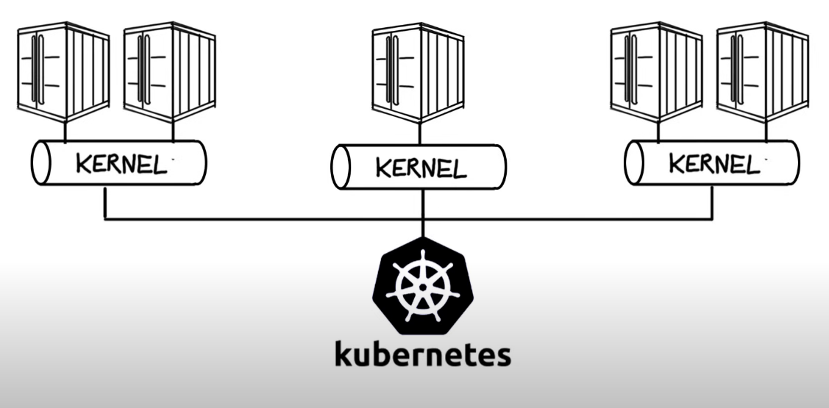
Notes:
Comme un conteneur est fortement relié au kernel, le conteneur n'a pas conscience
de ce qui se passe en dehors de ce kernel et donc de la machine hôte,
c'est là que qu'Kubernetes intervient c'est Kubernetes qui va apporter l'orchestration et la
gestion des conteneurs sur des clusters de serveurs dit autrement Kubernetes permet de prendre en charge plusieurs kernel et
donc de pouvoir gérer les conteneurs sur ces différents serveurs hôtes linux qu'ils soient physiques ou virtuels ou alors situées dans des
clubs public privé ou hybride

Slide 16
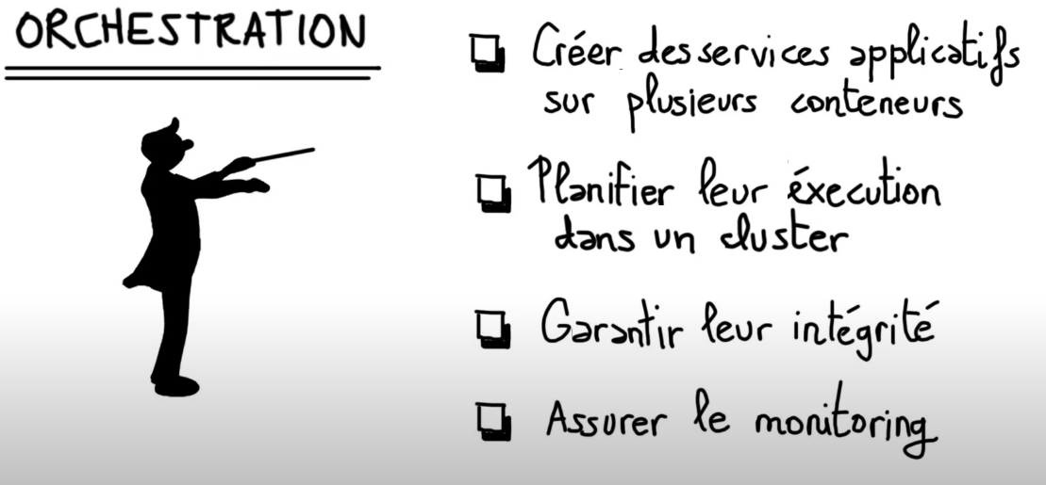
Notes:
Les fonctionnalités et d'orchestration de virtuels vous permettent de créer des services applicatifs que ce soit Front-End ou Back-End et ceci sur ieurs conteneurs
Kubernetes permet aussi de planifier l'exécution de ces conteneurs dans un cluster, de
garantir leur intégrité au fil du temps
Et enfin d'assurer leur monitoring avec Kubernetes, le développeur n’a plus à s'occuper de la gestion des VM.
Il a à disposition directement son environnement d'exécution qui est le conteneur pour pouvoir y déployer son
Et c'est Kubernetes qui va s'occuper des couches infrastructure sous-jacente

Slide 17
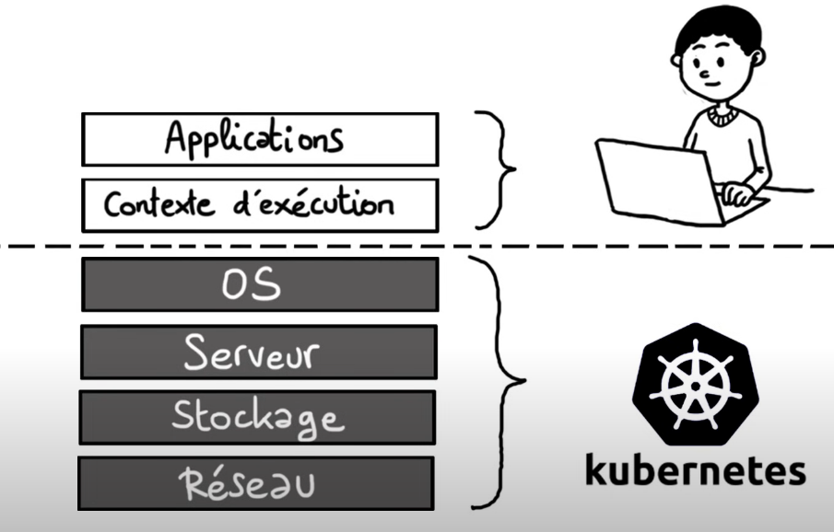
Notes:
Avec Kubernetes, le développeur n'a plus à s'occuper des gcouches d'infrastructure, il n'a pas
besoin de savoir où sont les applications
Et l'infrastructure sous jacente étant masqué pour le développeur

Slide 18
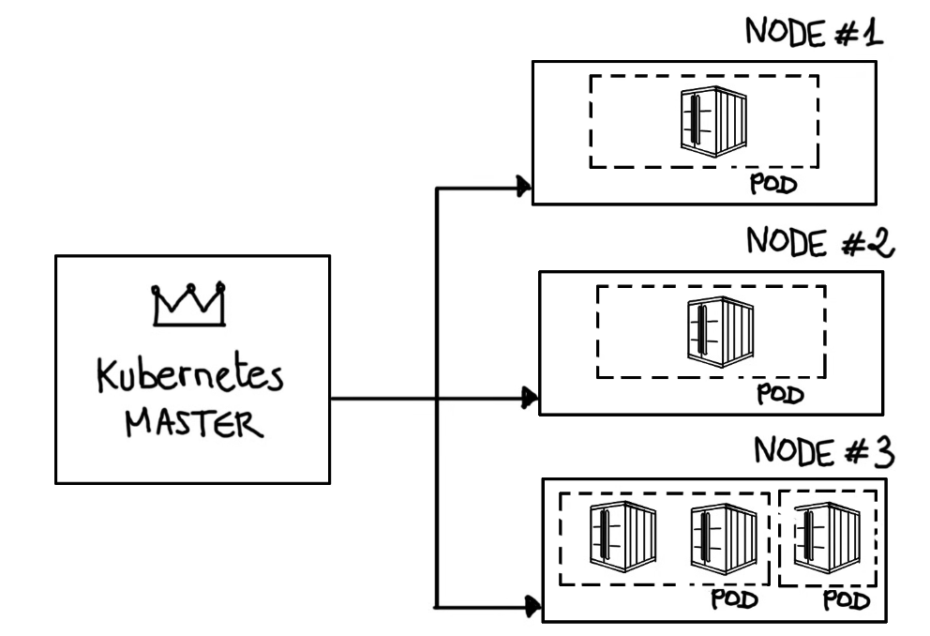
Notes:
Voyons maintenant les composants majeurs de l'architecture de Kubernetes
Il y a d'abord le Kubernetes master qui est le serveur contrôlant les nodes et les nodes sont des noeuds esclaves qui sont en fait des machines hébergeant
les hôtes docker qui exécutent les tâches qui leur sont assignées.
Au sein des nodes tournent des pods
Le pod est un environnement d'exécution d'un ou de plusieurs conteneurs docker et c'est le master qui va dire quelle
node va faire tourner un pod non ordonnancé en se basant sur la
disponibilité des ressources
Le master gère l'utilisation des ressources sur chaque node afin de s'assurer que la charge de travail n'est
pas en excès par rapport aux ressources disponibles pour accomplir cet objectif
que berné tease de connaître les ressources disponibles et celles actuellement assignées sur les serveurs

Slide 19
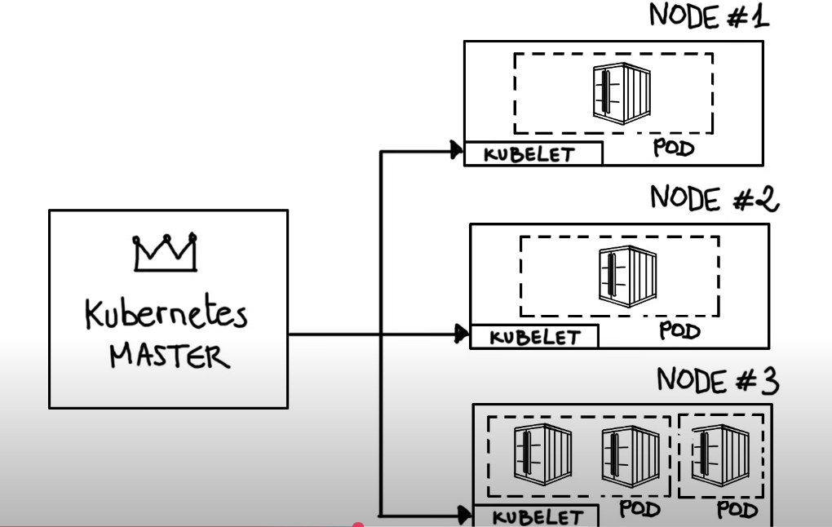
Notes:
et ces informations sont apportées par les kubelets,
le kubelet est un composant exécuté sur des noeuds et qui s'assure que les conteneurs définies ont démarré et fonctionnent comme prévu.
S'il tombe, c'est le composant Kubelet qui va le signaler au master et
c'est justement le master qui vérifie le nombre de copies identiques demandées
d'un pod qui doivent s'exécuter dans le cluster, le master gère donc aussi la résilience des pods.

Slide 20
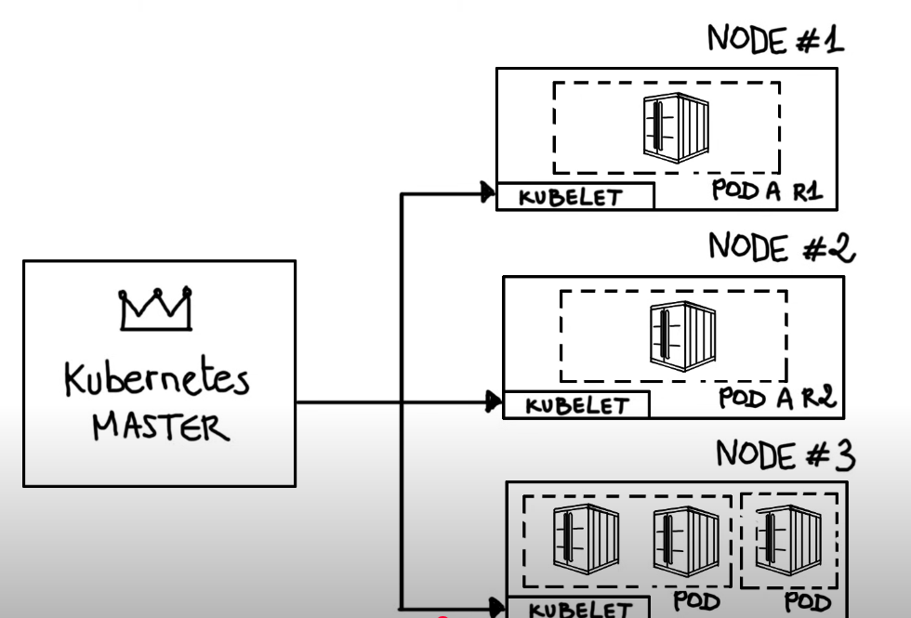
Notes:
Prenons un exemple : disons que les deux premiers pods sur votre droite sont des répliques.
Ce modèle de pod a été défini dans le master comme devant être présent en double sur ce cluster

Slide 21
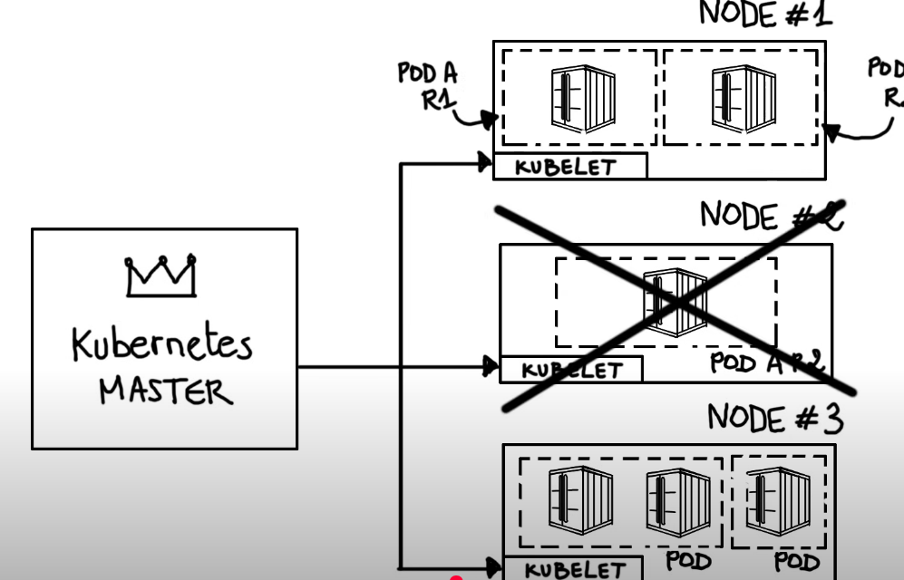
Notes:
du coup si le node 2 tombe, Kubernetes va exécuter ce pod dans un autre node disponible

Slide 22
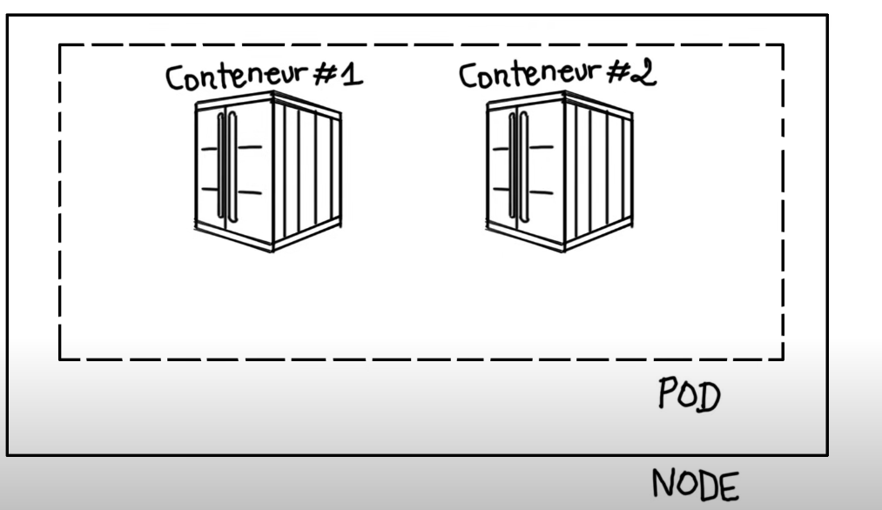
Notes:
la scalabilité horizontale sera quant à elle réalisée en instanciant l'application dans de multiples nodes et maintenant on va voir plus en détail ce qu'il y a dans ces nodes :
le pod est donc un environnement d'exécution qui peut contenir un ou plusieurs conteneurs
Docker, on va déployer deux conteneurs sur un même poste s'il est nécessaire de partager les ressources locales.

Slide 23
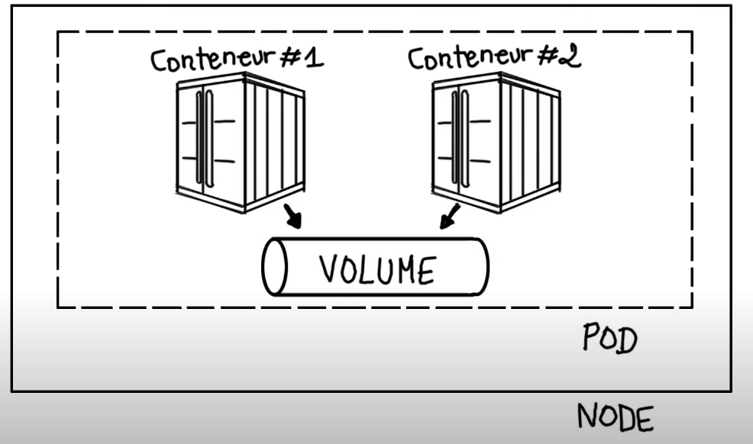
Notes:
En effet tous les conteneurs d'un pod partagent une même adresse IP
les même pattes réseau et d'autres ressources du pod
Autre notion importante, c'est celle du volume, c'est un espace de stockage accessible à tous les conteneurs sur un
pod et il répond à deux besoins
Le premier est le besoin de préserver au delà du cycle de vie d'un conteneur
les données et fichiers. Un conteneur est éphémère donc
si les données utilisées par les conteneurs doivent être conservées au-delà du cycle de vie d'un conteneur,
ces données seront stockées dans le volume
Ensuite, le volume est nécessaire pour le partage des données entre deux conteneurs
Quand plusieurs conteneurs s'exécutent dans un même node,
il est souvent nécessaire de partager les fichiers et les données et ça s'est réalisé via le volume.

Slide 24
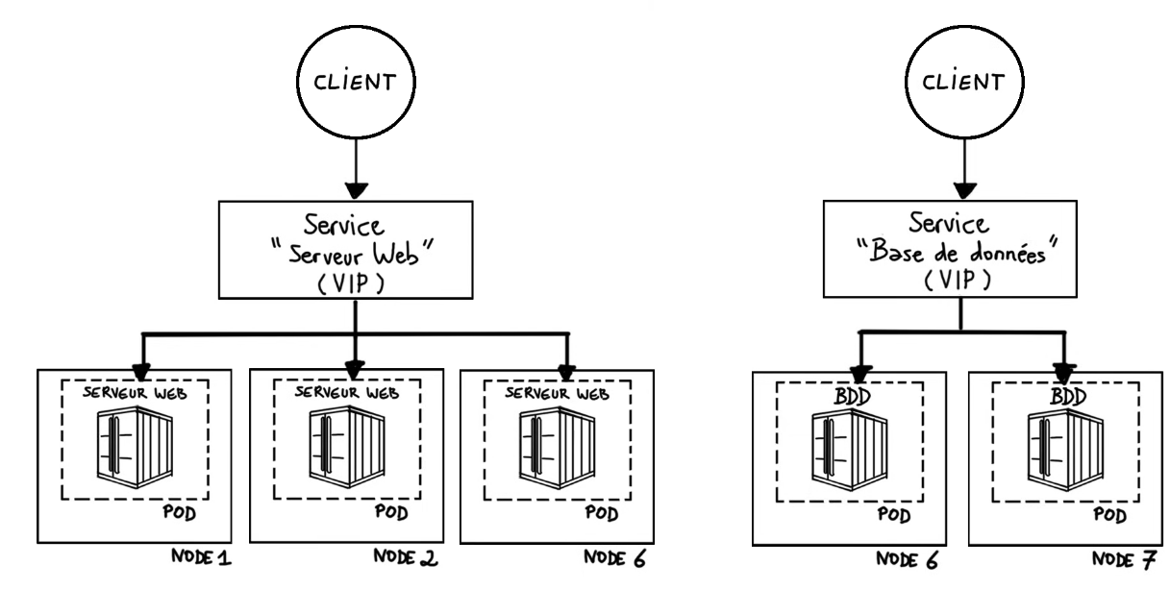
Notes:
passons maintenant à la notion de service
Le service dans Kubernetes c'est un point d'entrée permettant un accès load balancé à un
groupe de conteneurs identiques
Autrement dit c'est une VIP (Virtual IP), Kubernetes va fournir un service de routage en assignant une
adresse IP et un nom de domaine à un service et va équilibrer la charge du trafic vers différents nodes.
Les requêtes de services sont alors transférés par Kubernetes vers des pods du service.
Ces services correspondent à des tiers applicatifs
c'est à dire frontend comme ici avec le serveur web ou backend avec le service BDD

Slide 25
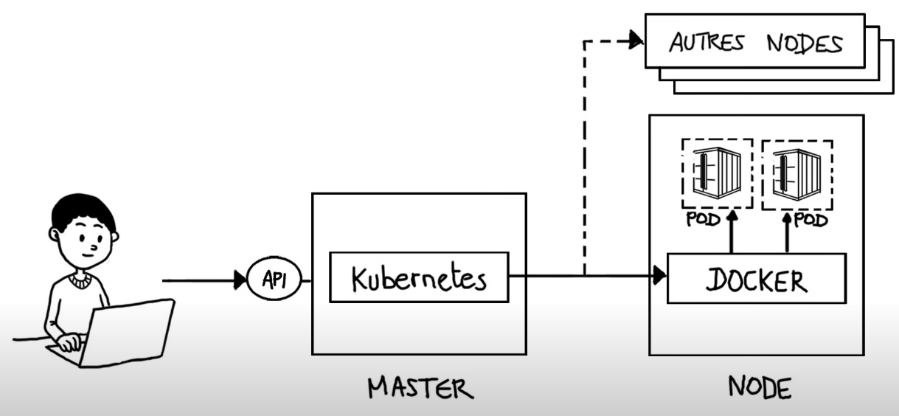
Notes:
Pour terminer, voyons comment tout ça marche
Kubernetes s'exécute au dessus de l'OS et interagit avec les pods de conteneurs qui s'exécutent sur
les noeuds,
Le master Kubernetes reçoit les commandes de la part d’un administrateur ou d'une équipe DevOps et va relayer ces instructions aux nodes.
Ce système de transfert fonctionne avec des services
Le noeud le plus adapté pour cette tâche va être choisi automatiquement
Il va ensuite allouer les ressources aux pods désignés dans ce noeud
pour qu'ils effectuent la tâche requise. Lorsque le master planifie un pod dans un noeud,
Le kubelet de ce noeud ordonne à Docker de lancer les conteneurs spécifiés et c'est Docker qui va
démarrer ou arrêter les conteneurs.
Le kubelet collecte ensuite en continu le statut de ces conteneurs via docker et rassemble ces informations sur le serveur Master.
on voit donc qu'avec Kubernetes, les ordres proviennent d'un système automatisé et non plus d'un administrateur qui va assigner manuellement des tâches à tous les noeuds pour chaque conteneur
Pour terminer, voici des exemples qui vous montrera l'importance de Kubernetes dans l'écosystème des conteneurs le premier exemple c'est AWS qui a intégré Kubernetes commeservice dans son catalogue s'appnommé Elastic
Kubernetes Service (EKS)
Autre exemple significatif : c'est Docker, qui a son propre orchestrateur maison qui s'appelle Docker Swarm, concurrent de Kubernetes,
Mais malgré tout, Docker laisse
la possibilité de choisir entre Kubernetes ou Docker swarm
Enfin, Redhat l' intégré dans son offre de PaaS Openshift qui allie donc Kubernetes et Docker

Slide 26
Patterns de déploiement
Blue Green
Canary releases

Slide 27
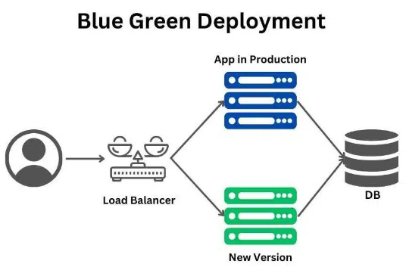
Blue Green

Slide 28
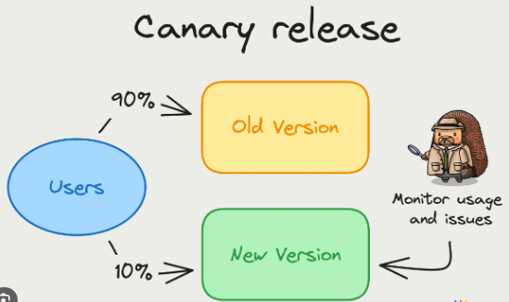
Canary release

Slide 29
Infrastructure As Code
Notes:
Le principe de l'Infrastructure as Code,
c'est de permettre aux développeurs de gérer
l'infrastructure uniquement via du code!

Slide 30
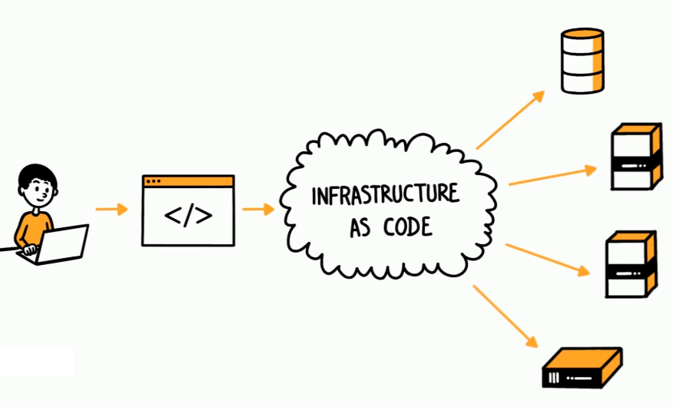
Infrastructure As Code
Notes:
l'Infrastructure as Code, notamment ses grands principes et ses enjeux,
Le principe de l'infrastructure as code, ou infrastructure programmable en français, est de permettre aux développeurs de gérer
l'infrastructure uniquement avec du code, le plus souvent sous forme de fichiers
de configuration ou de scripts. Et par infrastructure, il faut comprendre les couches basses du système d'information,
comme les serveurs le réseau ou le stockage.

Slide 31
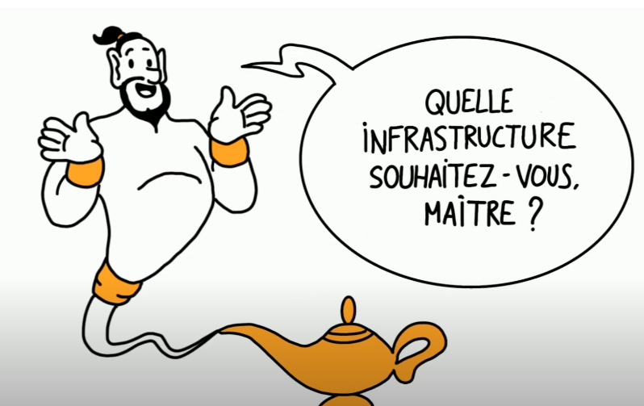
Notes:
Plus concrètement, les développeurs vont décrire avec du code la configuration
voulue d'une infrastructure. Ensuite, les outils d'infrastructure as code vont
automatiser le provisionning, la configuration, et le déploiement de l'infrastructure.

Slide 32
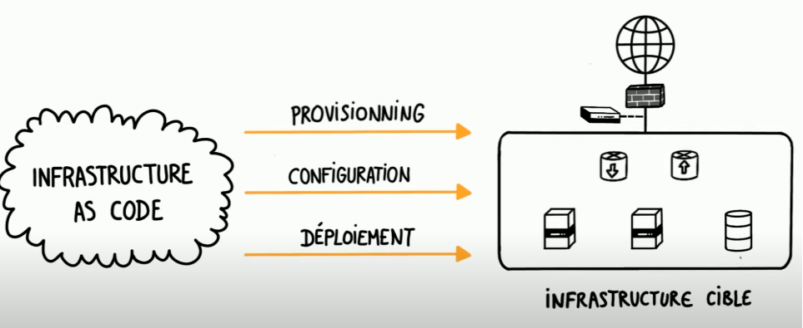
Notes:
De façon générale, ces outils d'infrastructure as code peuvent prendre en charge toutes
les actions pouvant être scriptés.
Ils peuvent ainsi instancier une ou plusieurs VM, ensuite les configurer, installer une base de données, un
serveur web ou un serveur d'application, les isoler au niveau réseau,
réaliser la création des comptes utilisateurs administrateurs et des comptes de services, mettre en place un load balancer pour la répartition de charge, etc.

Slide 33

Notes:
Derrière l'infrastructure as code,
il y a aussi des enjeux d'industrialisation. Toutes les tâches répétitives sont automatisées.
Les actions manuelles et leurs risques d'erreurs sont alors supprimés. l'objectif est de gagner en rapidité et en fiabilité.
Et c'est d'ailleurs pour cette logique forte d'automatisation que l'infrastructure as code est souvent associée au DevOps. Puisque l'un des piliers clés du DevOps est la mise en
place d'un pipeline CI/CD dont l'objectif est d'automatiser toutes les étapes qui peuvent
l'être jusqu'au déploiement en production.
Si vous
voulez en savoir plus sur le DevOps.
Sachez que j'ai fait une vidéo
dédiée sur le sujet sur ma chaîne!
Ensuite les outils d'infrastructure
as code permettent de déployer et de détruire
à la volée les ressources dans le cloud et
évidemment on peut aussi redéployer cette même
infrastructure en fonction du besoin. Implémenter
une infrastructure as code permet donc de fournir
des environnements stable rapidement et à grande
échelle, ce qui permet à l'infrastructure de
gagner en disponibilité et en flexibilité.
Ensuite, il y a des enjeux financiers
autour du cloud et surtout de son modèle
de facturation à l'usage, comme on vient
de le voir l'infrastructure as code permet
de limiter la consommation de services
cloud seulement à ce qui est nécessaire.
Cela évite ainsi de laisser les ressources
tourner quand il n'y en a pas d'utilité,
et donc in fine et de payer pour rien.

Slide 34
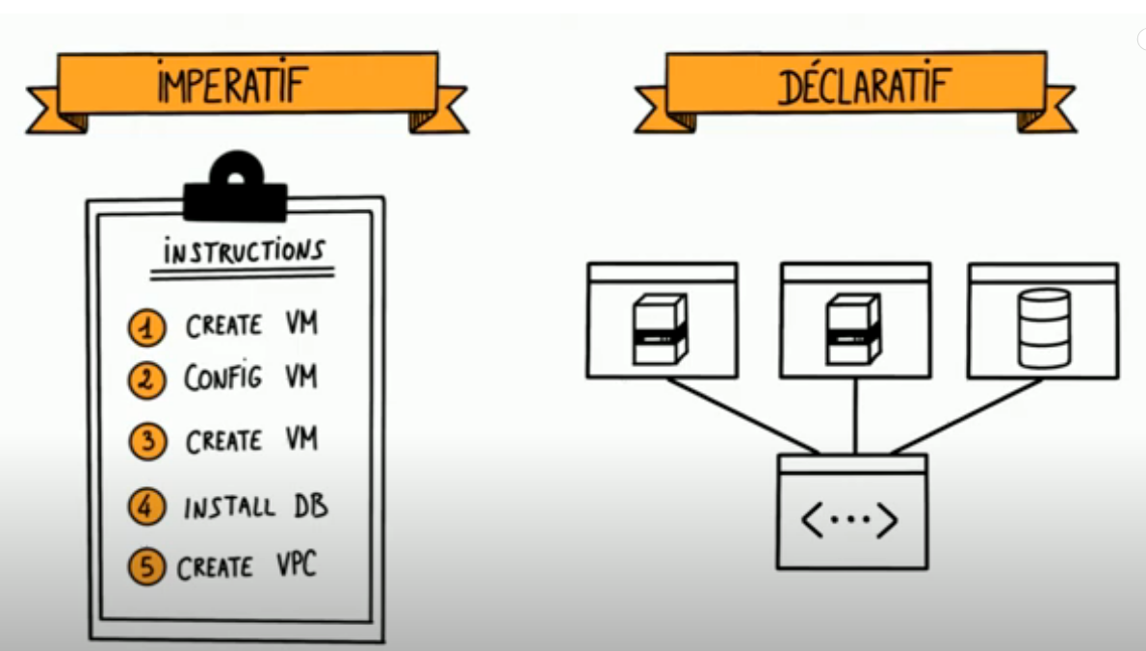
Notes:
Il existe deux types d'infrastructure as
code : le type impératif et le type déclaratif.
Avec l'infrastructure as code de type impératif,
le développeur écrit un code pour spécifier
les différentes instructions, étape par étape,
jusqu'à l'infrastructure voulu. L'outil
d'infrastructure as code suit alors les
instructions une à une pour créer l'infrastructure
demandée, c'est le principe de fonctionnement
des outils comme Chef ou Ansible par exemple.
Avec l'infrastructure as code de type déclaratif,
le développeur crée un code qui décrit
l'état final souhaité et c'est l'outil
d'infrastructure à ce code, qui est responsable
de déterminer la manière d'arriver à cet état.
C'est le principe de fonctionnement
des outils comme Terraform,
cloud formation, SaltStack et Puppet.

Slide 35
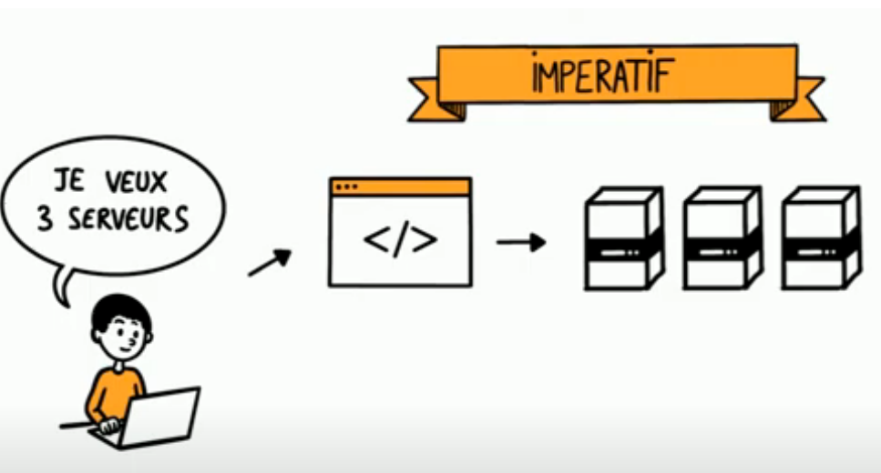
Notes:
Voyons les différences entre les deux
par des exemples plus concrets.
Imaginez qu'on utilise un outil
d'infrastructures as code de type impératif.
Ici le développeur créer un script pour créer
trois serveurs.

Slide 36
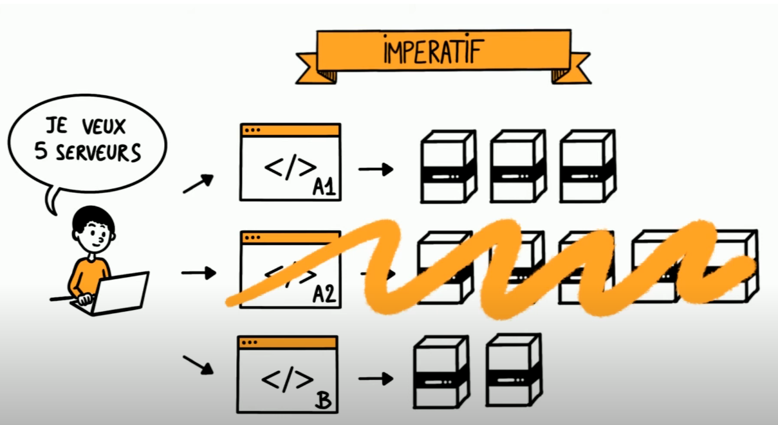
Notes:
Maintenant, il veut
augmenter le nombre de serveurs à 5.
Le problème c'est que le code précédent n'est
plus utile. En effet si on change le nombre de
serveurs du premier code à 5, il déploiera
cinq nouveaux serveurs, ce qui donnera huit
serveurs au total avec les trois premiers
déployés initialement. Il est important dans
l'infrastructure as code impératif de connaître
l'existant avant d'écrire un nouveau script.
Ici par exemple, pour ajouter de nouveaux
serveurs dans ce contexte, la réutilisabilité
du code est plutôt limitée puisque sur le long
terme les bases du code vont avoir tendance à
se développer et à se compliquer.

Slide 37
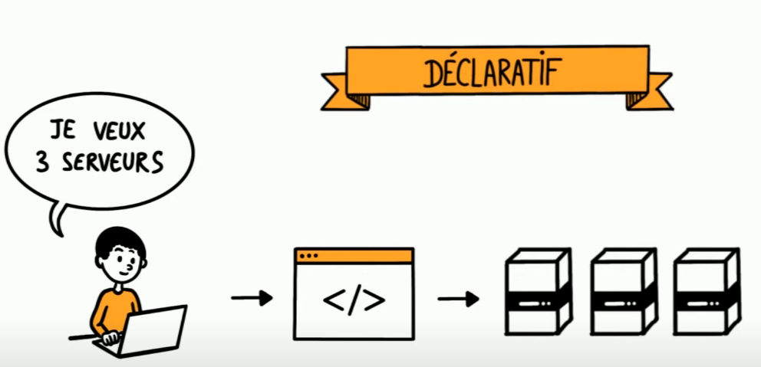
Notes:
Passons maintenant un contexte
infrastructures as code de type déclaratif.
Ici le développeur doit seulement déclarer
l'état final de l'infrastructure voulue.
Et l'outil d'infrastructure as code de type
déclaratif se charge d'atteindre cet état,
l'outil sera également conscient de tout

Slide 38
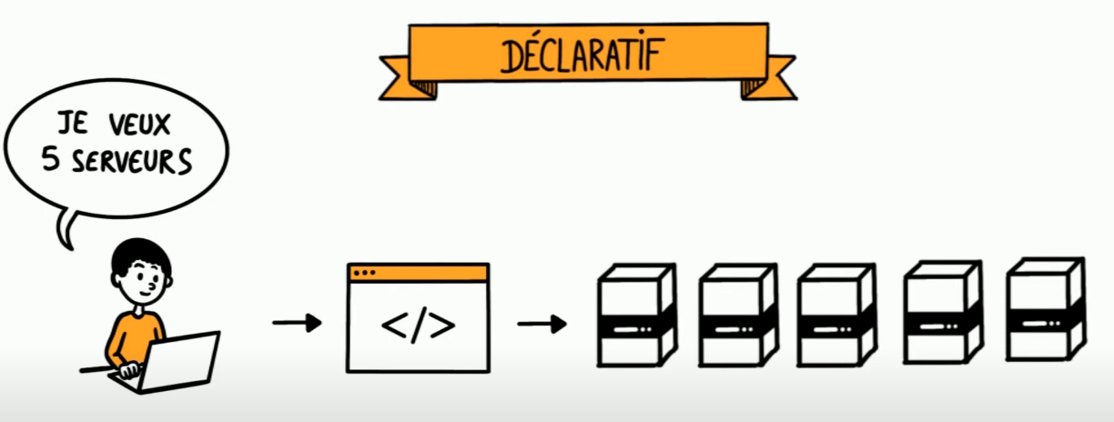
Notes:
ce qui a été déployée dans le passé.
Par conséquent pour avoir maintenant cinq
serveurs, il suffit de revenir au même code est
de mettre à jour le nombre de serveurs de 3 à 5.
Ici le code représente le
dernier état de l'infrastructure,
il est donc plus facile de savoir en
un coup d'oeil ce qui est actuellement
déployée et comment il est configuré.

Slide 39
Notes:
En résumé le modèle impératif se concentre sur le comment et le modèle déclaratif sur le quoi.

Slide 40

Notes:
Par contre sachez qu'il n'y a pas de solution
ultime d'infrastructure à ce code qui fera tout
chaque type a ses atouts et ses contraintes.
Prenons un exemple, vous voulez un gâteau
au chocolat avec le modèle impératif, vous
demandez à un commis de vous préparer à gâteau au
chocolat selon une recette que vous avez écrite.
Alors que dans le modèle déclaratif vous demandez
à un chef de vous préparer à gâteau au chocolat,
comment il y arrive, c'est son affaire,
vous lui faites confiance pour le résultat
final. Parce qu'après tout, c'est un chef!
Par contre dans le cas du modèle impératif
avec le commis vous pouvez personnaliser
votre gâteau avec une recette basée sur
votre expérience et vos goûts peut-être
que vous avez une technique secrète pour
une ganache au chocolat plus onctueuse ou
que vous souhaitez une génoise sans gluten.
Il est bien évidemment envisageable d'avoir
modèle hybride avec un outil déclaratif pour
gérer la majorité de l'infrastructure
et utiliser un outil impératif pour
répondre aux besoins d'exigences spécifiques.
Enfin dernier point important à aborder dans

Slide 41
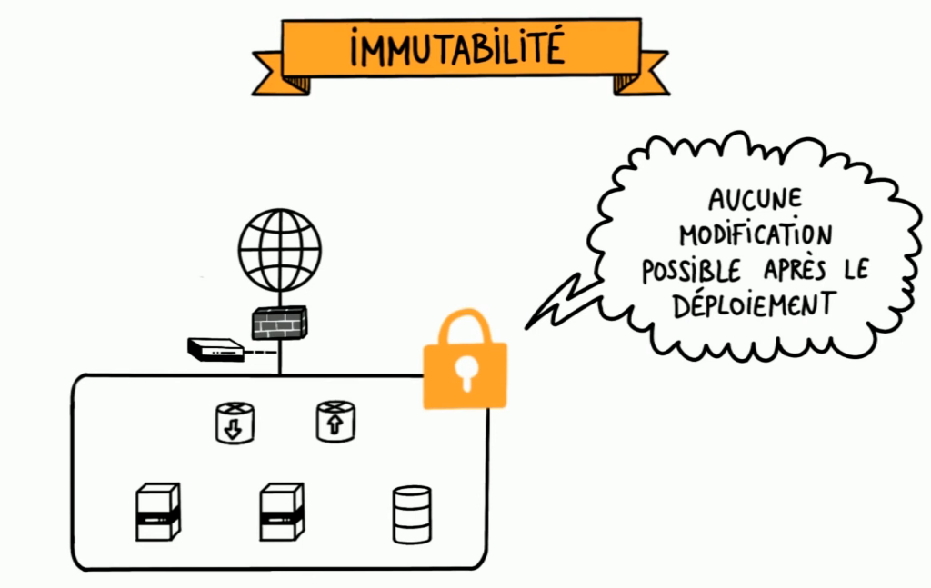
Notes:
cette vidéo, c'est le concept de l'immutabilité.
Le principe de l'infrastructure immutable est
qu'une fois déployée, l'infrastructure
ne peut plus changer dans le temps. Fini
donc les modifications au fil de
l'eau sur le paramétrage de l'os,
des middlewares ou des applicatifs installés.
S'il y a des évolutions ou des corrections et
de façon générale tout changement,
ils seront apportées sur une
nouvelle version de l'infrastructure.
Avec l'approche d'infrastructure as code,
il est fortement conseillé d'avoir
une infrastructure immutable.
Le but étant de garder une cohérence entre
les développements et de faciliter le suivi
des différentes versions. Comme il n'y a
pas eu de changement après le déploiement,
on connaît tout de l'infrastructure déployée,
puisque rien n'a changé sans qu'on ne sache.

Slide 42
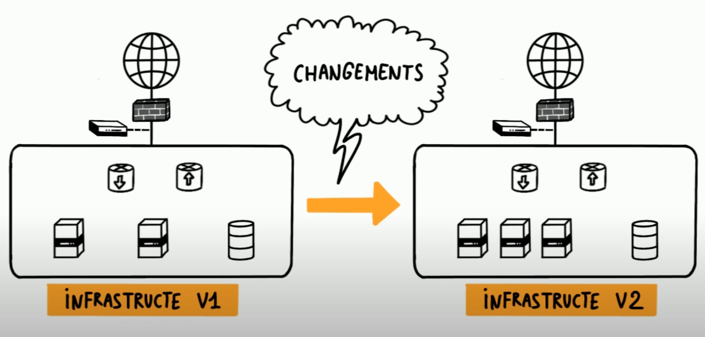
Notes:
Tout changement sera apporté avec le déploiement
d'une nouvelle version de l'infrastructure
via les outils d'infrastructure as code.
Et la bonne pratique est temps de migrer
progressivement le trafic des utilisateurs
vers la nouvelle infrastructure, et une fois
le trafic des utilisateurs totalement migré
vers la nouvelle infrastructure, l'ancienne
infrastructure est tout simplement détruite!
Et voilà cette vidéo touche à sa fin j'espère

Slide 43
Infrastructure As Code
Notes:
Le principe de l'Infrastructure as Code,
c'est de permettre aux développeurs de gérer
l'infrastructure uniquement via du code!

Slide 44
Infrastructure As Code
Notes:
l'Infrastructure as Code, notamment ses grands principes et ses enjeux,
tout ça c'est maintenant, c'est parti mon cookie!
Le principe de l'infrastructure as code, ou infrastructure programmable en français, est de permettre aux développeurs de gérer
l'infrastructure uniquement avec du code, le plus souvent sous forme de fichiers de configuration ou de scripts.
Et par infrastructure, il faut comprendre les couches basses du système d'information, comme les serveurs le réseau ou le stockage.

Slide 45
Notes:
Plus concrètement, les développeurs vont décrire avec du code la configuration
voulue d'une infrastructure.
Ensuite, les outils d'infrastructure as code vont automatiser le provisionning, la configuration, et le déploiement de l'infrastructure.

Slide 46
Notes:
De façon générale, ces outils d'infrastructure as code peuvent prendre en charge toutes
les actions pouvant être scriptés.
Ils peuvent ainsi instancier une ou plusieurs VM, ensuite les configurer, installer une base de données, un
serveur web ou un serveur d'application, les isoler au niveau réseau, réaliser la création des comptes utilisateurs administrateurs et des comptes
de services, mettre en place un load balancer pour la répartition de charge, etc.

Slide 47
Notes:
Derrière l'infrastructure as code, il y a aussi des enjeux d'industrialisation.
Toutes les tâches répétitives sont automatisées.
Les actions manuelles et leurs risques d'erreurs sont alors supprimés. l'objectif est de gagner en rapidité et en fiabilité.
Et c'est d'ailleurs pour cette logique forte d'automatisation que l'infrastructure as code
est souvent associée au DevOps.
Puisque l'un des piliers clés du DevOps est la mise en place d'un pipeline CI/CD dont l'objectif est d'automatiser toutes les étapes qui peuvent
l'être jusqu'au déploiement en production.
Ensuite les outils d'infrastructure as code permettent de déployer et de détruire
à la volée les ressources dans le cloud et évidemment on peut aussi redéployer cette même infrastructure en fonction du besoin. Implémenter une infrastructure as code permet donc de fournir des environnements stable rapidement et à grande échelle, ce qui permet à l'infrastructure de gagner en disponibilité et en flexibilité.
Ensuite, il y a des enjeux financiers autour du cloud et surtout de son modèle de facturation à l'usage, comme on vient
de le voir l'infrastructure as code permet de limiter la consommation de services cloud seulement à ce qui est nécessaire.
Cela évite ainsi de laisser les ressources tourner quand il n'y en a pas d'utilité, et donc in fine et de payer pour rien.

Slide 48
Notes:
Il existe deux types d'infrastructure as code : le type impératif et le type déclaratif.
Avec l'infrastructure as code de type impératif,
le développeur écrit un code pour spécifier les différentes instructions, étape par étape, jusqu'à l'infrastructure voulu. L'outil
d'infrastructure as code suit alors les instructions une à une pour créer l'infrastructure
demandée, c'est le principe de fonctionnement des outils comme Chef ou Ansible par exemple.
Avec l'infrastructure as code de type déclaratif, le développeur crée un code qui décrit
l'état final souhaité et c'est l'outil d'infrastructure à ce code, qui est responsable
de déterminer la manière d'arriver à cet état.
C'est le principe de fonctionnement des outils comme Terraform, cloud formation, SaltStack et Puppet.

Slide 49
Notes:
Voyons les différences entre les deux par des exemples plus concrets.
Imaginez qu'on utilise un outil d'infrastructures as code de type impératif.
Ici le développeur créer un script pour créer
trois serveurs.

Slide 50
Notes:
Maintenant, il veut augmenter le nombre de serveurs à 5.
Le problème c'est que le code précédent n'est plus utile. En effet si on change le nombre de serveurs du premier code à 5, il déploiera
cinq nouveaux serveurs, ce qui donnera huit serveurs au total avec les trois premiers
déployés initialement. Il est important dans l'infrastructure as code impératif de connaître l'existant avant d'écrire un nouveau script.
Ici par exemple, pour ajouter de nouveaux serveurs dans ce contexte, la réutilisabilité du code est plutôt limitée puisque sur le long
terme les bases du code vont avoir tendance à se développer et à se compliquer.

Slide 51
Notes:
Passons maintenant un contexte
infrastructures as code de type déclaratif. Ici le développeur doit seulement déclarer l'état final de l'infrastructure voulue.
Et l'outil d'infrastructure as code de type déclaratif se charge d'atteindre cet état, l'outil sera également conscient de tout

Slide 52
Notes:
ce qui a été déployée dans le passé.
Par conséquent pour avoir maintenant cinq serveurs, il suffit de revenir au même code est
de mettre à jour le nombre de serveurs de 3 à 5.
Ici le code représente le dernier état de l'infrastructure,
il est donc plus facile de savoir en un coup d'oeil ce qui est actuellement déployée et comment il est configuré.

Slide 53
Notes:
En résumé le modèle impératif se concentre sur le comment et le modèle déclaratif sur le quoi.

Slide 54
Notes:
Par contre sachez qu'il n'y a pas de solution ultime d'infrastructure à ce code qui fera tout
chaque type a ses atouts et ses contraintes.
Prenons un exemple, vous voulez un gâteau au chocolat avec le modèle impératif, vous demandez à un commis de vous préparer à gâteau au
chocolat selon une recette que vous avez écrite.
Alors que dans le modèle déclaratif vous demandez à un chef de vous préparer à gâteau au chocolat,
comment il y arrive, c'est son affaire, vous lui faites confiance pour le résultat final. Parce qu'après tout, c'est un chef!
Par contre dans le cas du modèle impératif avec le commis vous pouvez personnaliser
votre gâteau avec une recette basée sur votre expérience et vos goûts peut-être
que vous avez une technique secrète pour une ganache au chocolat plus onctueuse ou
que vous souhaitez une génoise sans gluten.
Il est bien évidemment envisageable d'avoir modèle hybride avec un outil déclaratif pour gérer la majorité de l'infrastructure
et utiliser un outil impératif pour répondre aux besoins d'exigences spécifiques.

Slide 55
Notes:
Enfin dernier point important à aborder, c'est le concept de l'immutabilité.
Le principe de l'infrastructure immutable est qu'une fois déployée, l'infrastructure ne peut plus changer dans le temps.
Fini donc les modifications au fil de l'eau sur le paramétrage de l'os, des middlewares ou des applicatifs installés.
S'il y a des évolutions ou des corrections et de façon générale tout changement,
ils seront apportées sur une nouvelle version de l'infrastructure.
Avec l'approche d'infrastructure as code,
il est fortement conseillé d'avoir une infrastructure immutable.
Le but étant de garder une cohérence entre les développements et de faciliter le suivi des différentes versions. Comme il n'y a
pas eu de changement après le déploiement,
on connaît tout de l'infrastructure déployée, puisque rien n'a changé sans qu'on ne sache.

Slide 56
Notes:
Tout changement sera apporté avec le déploiement d'une nouvelle version de l'infrastructure via les outils d'infrastructure as code.
Et la bonne pratique est temps de migrer progressivement le trafic des utilisateurs vers la nouvelle infrastructure, et une fois le trafic des utilisateurs totalement migré vers la nouvelle infrastructure, l'ancienne infrastructure est tout simplement détruite!

Slide 57
Observabilité

Slide 58
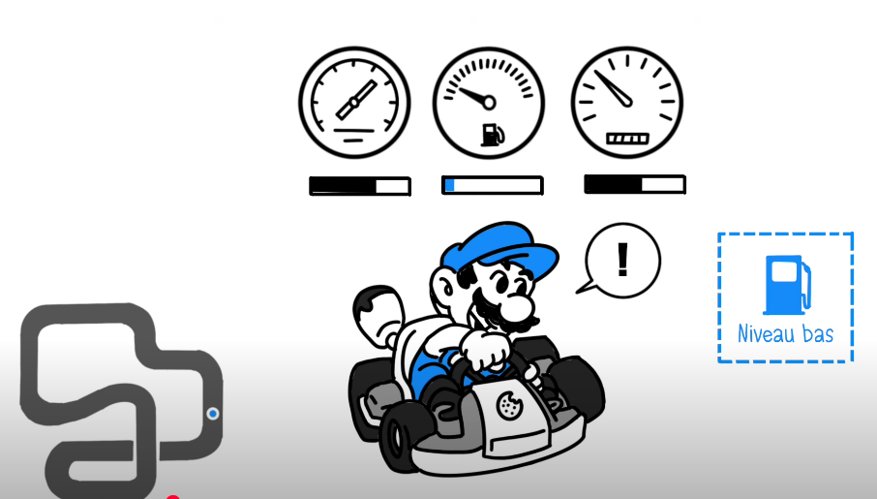
Notes:
on va parler observabilité ces principes clés et ses enjeux bref l'essentiel à Retenir.
voici Mario un pilote de carte et quand Mario conduit il fait attention
à trois informations la jauge d'essence la jauge d'huile et le compteur de vitesse en surveillant ces informations en temps réel il peut s'assurer que soit tout se passe bien c'est-à-dire que tous les indicateurs sont dans le vert soit
il y a un problème et dans ce cas-là il est alerté par des indicateurs dans le rouge et il va donc réagir par exemple reprendre de l'essence ou remettre de l'huile dans le moteur en fonction de l'information sur son tableau de bord
ces informations sont très utiles à Mario pour éviter la panne sèche ou la casse moteur

Slide 59
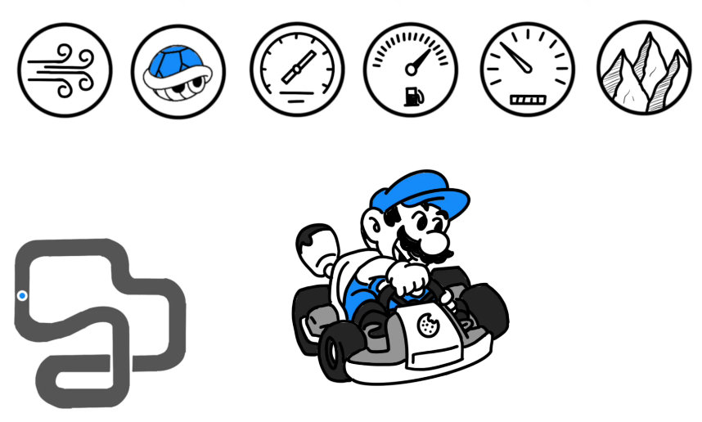
Notes:
mais est-ce qu'elle suffisent à réellement optimiser sa performance globale et bien non pour
cela il lui faut trouver des liens entre ces métriques et d'autres critères moins évidents comme par exemple le terrain ne montagne Route Arc-en-Ciel et cetera il va lui falloir mesurer l'impact de la pression des pneus sur sa vitesse mais aussi sur sa consommation d'essence en fonction du terrain

Slide 60
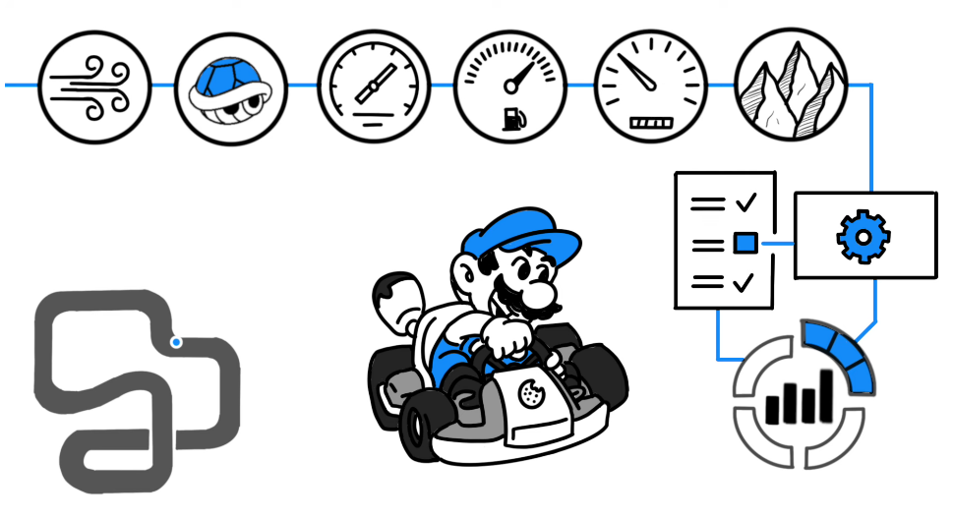
Notes:
et ça c'est le principe même d'observabilité qui au-delà de la collecte des données doit aussi les analyser dans leur contexte d'utilisation l'objectif de l'observabilité est de comprendre les états internes d'un système en examinant ce qu'il produisent

Slide 61
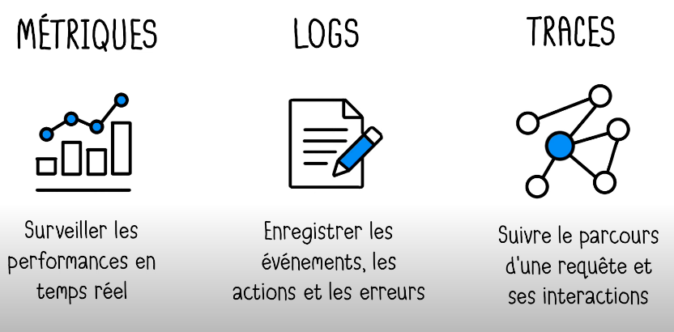
Notes:
pour cela il y a trois formats d'information clé à collecter tout d'abord on a les métriques qui sont une représentation numérique des données qui permettent de surveiller les performances du système en temps réel comme l'utilisation du CPU
de la mémoire les taux d'erreur le débit et cetera on a ensuite les logs
qui permettent d'enregistrer les événements les actions et les erreurs se produisant au sein du système ils peuvent aider à identifier la cause première des échecs
et vont contenir les informations les plus détaillées puisqu'on peut y écrire tout ce qu'on veut et de façon personnalisée enfin les traces permettent de suivre le parcours d'une à travers les différentes parties du système on va pouvoir retracer le cheminement d'une requête ce qui facilite la compréhension des interactions entre les différents composants

Slide 62
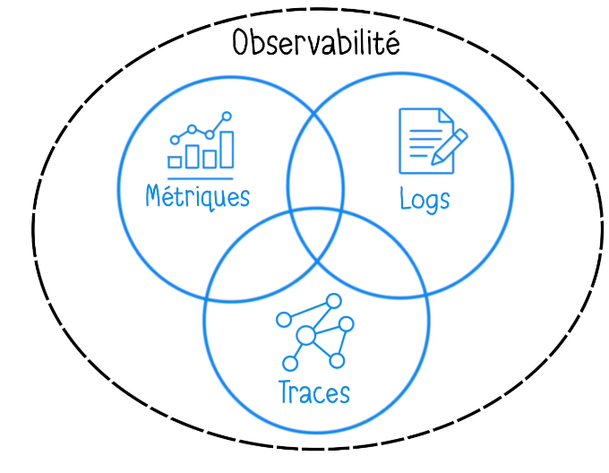
Notes:
ainsi avec les métriques on va avoir des informations simples mais pas de contexte les log permett d'avoir beaucoup de contexte mais limité à ce que les développeurs ont prévu en amont les traces à la différence des deux précédents ne sont pas prédéfinies elle permet de capturer le contexte d'exécution tel qu'il est réellement la trace devient alors le fil conducteur d'analyse de ces ces données mais collecter ces informations ne suffit pas collecter ces données ce n'est que le point de départ car l'observabilité c'est savoir ce que l'on fait de ces trois types de données

Slide 63
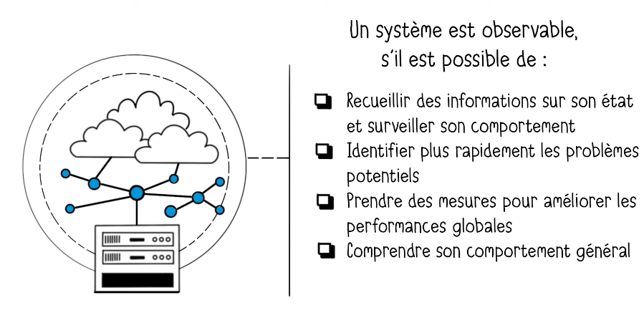
Notes:
en effet un système est considéré comme observable lorsqu'il est possible de recueillir des informations pertinentes sur son état et surveiller son comportement interne
Mais aussi identifier plus rapidement les problèmes potentiels et prendre des mesures proactives pour améliorer les performance globale du système et enfin
offrir une compréhension approfondie du comportement général du système en
exemple d'outils populairire d'observabilité on a par exemple
promethus grafana elk pour elastic search loogstash et kibana AWS cloudwatch et dinatras

Slide 64
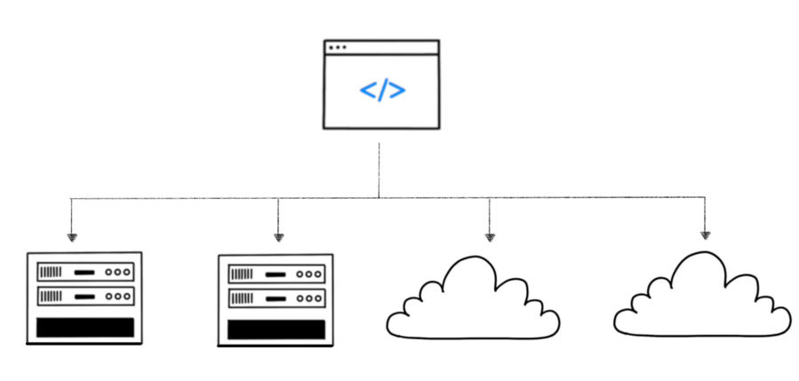
Notes:
l'observabilité devient cruciale avec les architectures modernes qui sont distribué interconnecté et ouvertes et aussi bien en multilcloud qu'en Cloud hybride

Slide 65
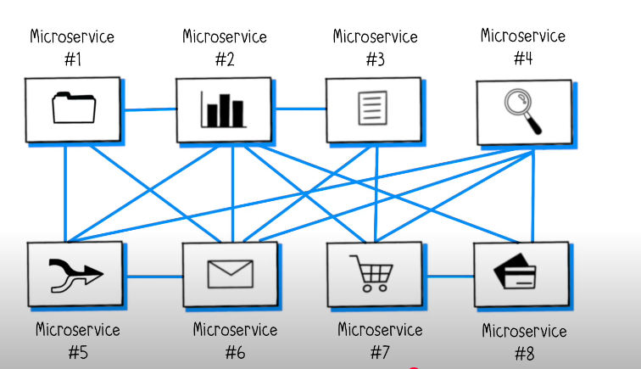
Notes:
en effet avec les applications dites cloud native conçu avec des architectures en microservice les applications sont sont distribués en de nombreux services
chaque service étant autonome mais tous sont interconnectés chacun de ces
services est développé par des équipes différentes et il est de plus en plus difficile pour les organisations d'avoir
une vision exhaustive de leur application dans sa globalité d'autant plus que ces architectures sont très dynamiques avec des évolutions ou des mises à jour très fréquentes

Slide 66
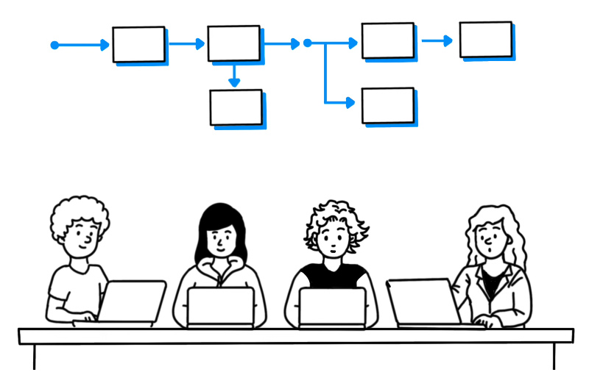
Notes:
Et l'observabilité permet justement de comprendre comment ces services interagissent ensemble donc au-delà d'aider à identifier les 10fonction fement et leur origine l'observabilité a pour but d'aider les organisations à reprendre le contrôle de leur système d'information

Slide 67
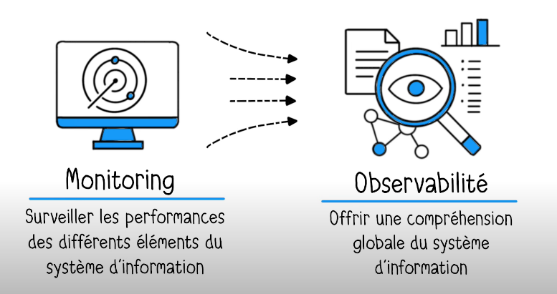
Notes:
enfin pour finir faisons la différence entre le monitoring ou surveillance en français et l'observabilité parce qu'il y a souvent
une confusion entre les deux notions le monitoring surveille les performances d'un élément du système d'information
par exemple le système d'exploitation les bases de données le réseau l'application et cetera cependant la limite est que souvent chaque élément est surveillé en styo sans vision consolidée et un monitoring même exhaustif n'est pas synonyme
d'observabilité avec l'observabilité on doit être capable d'agréger toutes ces données dont celle du monitoring pour ensuite extraire des informations utiles via l'utilisation de techniques d'analyse de données de corrélation etde visualisation afin de mieux comprendre comment ces différents éléments du système interagissent entre eux

Slide 68
IaC orienté sécurité

Slide 69
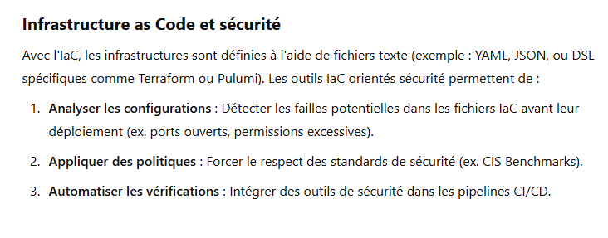

Slide 70
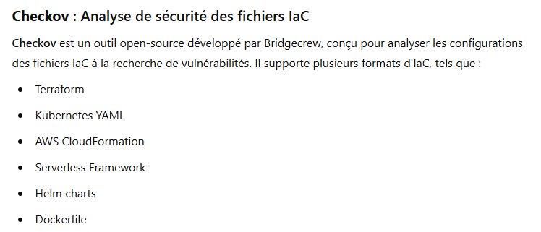

Slide 71
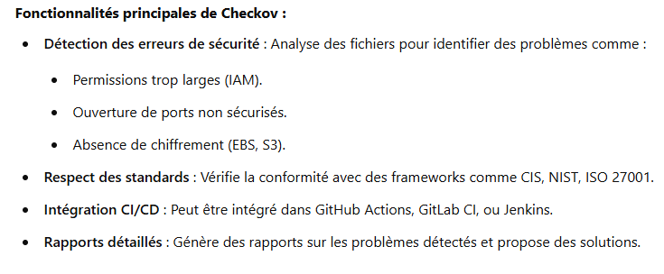

Slide 72


Slide 73


Slide 74


Slide 75


Slide 76


Slide 77


Sécurité coté déploiement devops

Slide 78


Sécurité coté déploiement devops

Slide 79



Slide 80



Slide 81


Slide 82


